Slide 1
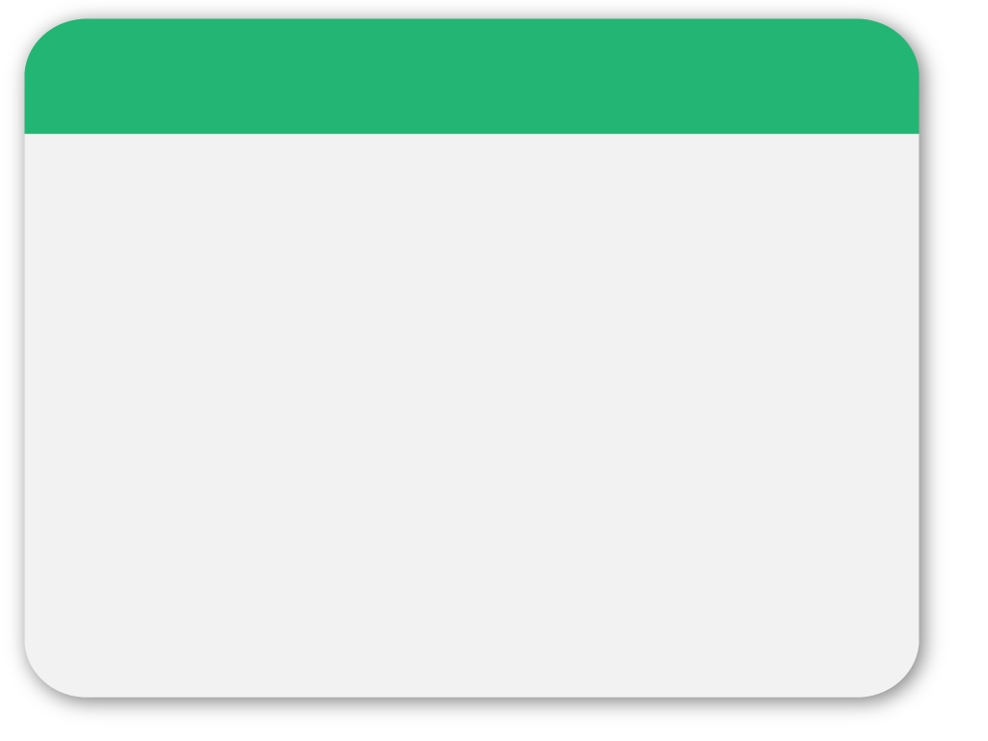
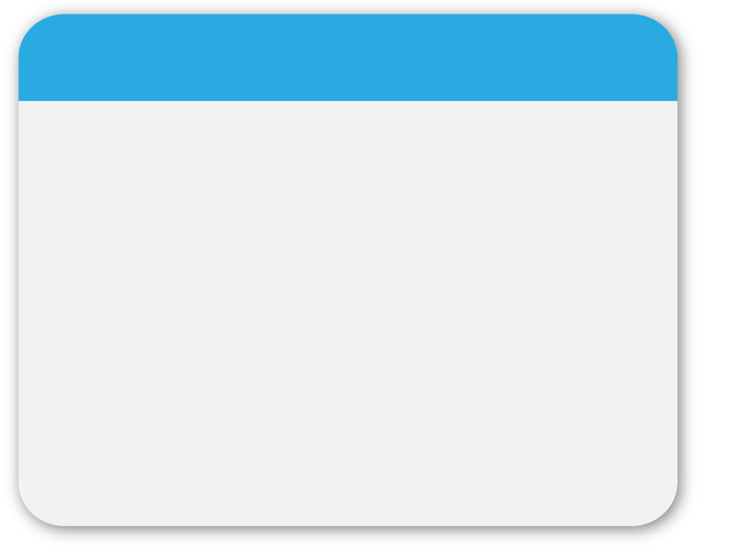
基隆市109年度
學務主任暨生教組長 工作傳承研討會
性別平等教育業務報告
WINTER
Template
基隆市政府教育處特殊教育科 莊雅雯
109年8月19日
Notes:
1

Slide 2
報告重點
WINTER
一、學校應設性別平等教育委員會
二、重申疑似校園性騷擾/性霸凌事件應依法通報
三、校園性別事件調查專業人員之培訓
四、本府針對學校調查處理校園性別事件之督導機制
五、109學年度性平工作重點提醒
Template
Notes:
2

Slide 3
一、學校應設性別平等教育委員會
組織適法性：
一、依據：
性平法第9條(委員會人數、性別及代表)
二、審計室查核缺失：
名冊與設置要點所聘委員之性別或人數不符 、任期
誤植(年度未變更)、設置要點無實施內容
三、參考：
基隆市友善校園資訊中心/四、性別平等教育/ (一)
性別平等教育委員會 /基隆市所屬學校性別平等教
育委員會運作模式
Notes:
3

Slide 4
一、學校應設性別平等教育委員會
提高家長之參與：
一、依據：
(一)性平法第9條Ⅰ，得聘具性別意識之家長代表
(二)性別平等教育法施行細則第8條，「性別平等意識」
指個人認同性別平等之價值，了解性別不平等之現
象及其成因，並具有協助改善現況之意願
二、為提高家長了解學校性平會運作、落實及推展性別
平等教育之情形，請學校本權責聘任具性別平等意
識之家長代表為委員，人數建議佔總數之1/5
Notes:
4

Slide 5
一、學校應設性別平等教育委員會
委員會任務：
一、依據：
性平法第6條(委員會任務)
二、有關調查及處理與性平法有關之案件(第6條第5款)
三、性平法第21條第3項修訂：
學校或主管機關處理校園性侵害、性騷擾或性霸凌
事件，應將該事件交由所設之性別平等教育委員會
調查處理，任何人不得另設調查機制，違反者其調
查無效。
Notes:
5

Slide 6
一、學校應設性別平等教育委員會
委員會任務之擴張：
一、依據：
性平法第27-1條第3項
性平法第27-1條第9項
防治準則第33條
教師法第1項第6款
二、為防堵涉性別事件之不適任人員進入校園，學校接
獲聘任、任用、進用或運用人員，有非屬校園性別
事件之行為(如受性騷擾防治規定第20條、第25條處
罰)，學校於取得相關之事證資訊後，應提交性平會
查證審議。
Notes:
6

Slide 7
二、重申疑似校園性騷擾/性霸凌事件
應依法通報
知悉疑似通報
一、依據：性平法第21條及防治準則第16條
當學校校長、教師、職員或工友知悉服務學校發生
疑似校園性侵害、性騷擾或性霸凌事件者，即應依
性平法第21條及防治準則第16條之規定，向學校及
當地直轄市、縣（市）社政 (社會安全網-關懷e起
來)及教育(校安)主管機關通報，至遲不得超過 24
小時。
Notes:
7

Slide 8
二、重申疑似校園性騷擾/性霸凌事件
應依法通報
知悉疑似通報
二、通報義務主體：
學校校長、教師、職員或工友
三、通報時限：24小時內完成
四、時限之起算：
自第1個人知悉疑似校園性別事件之時，開始計算
五、重點提醒：
初步獲知之資訊內容進行通報，無須對被害人就
實質案情部份進行詢問
Notes:
8

Slide 9
二、重申疑似校園性騷擾/性霸凌事件
應依法通報
重申：
一、依據：
兒童及少年福利與權益保障法第53條第一項第6款
「遭受其他傷害之情形」
二、內容：
疑似校園性騷擾/性霸凌事件應依法進行社會安全
網-關懷e起來通報
Notes:
9

Slide 10
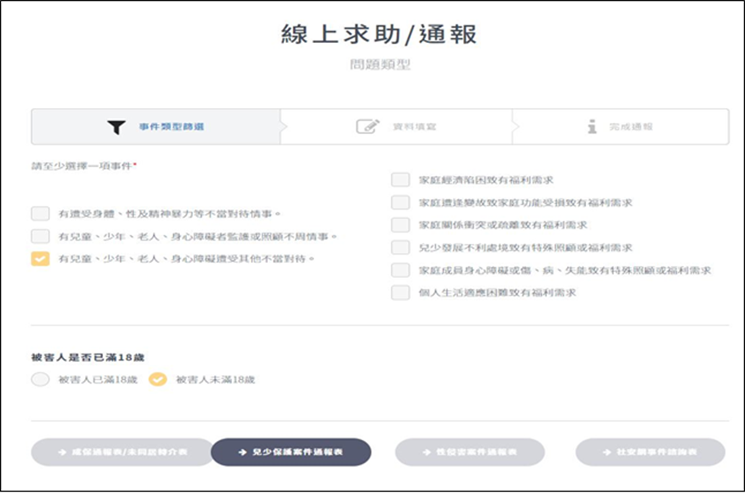
二、重申疑似校園性騷擾/性霸凌事件
應依法通報
社會安全網-關懷e起來通報
針對校園性騷擾/性霸凌事件之社政通報，請至社會安全網-關懷e
起來(https://ecare.mohw.gov.tw/)， 點選「線上求助/通報」
遭受其他不當對待
Notes:
10

Slide 11
三、校園性別事件調查專業人員之培訓
校校有調查專業人才之重要性
一、針對未組調查小組，由性平會逕行調查處 理之情形
，受理處理之小組組織之適法性：
依據教育部101年6月4日台訓(三)字第1010101395
書函「校園性侵害或性騷擾防治準則修正條文對照
表」略以，第十八條第三項，增列授權學校於防治
規定中明定性平會指派委員組成小組之權責範圍，
例如案件受理初審、得逕為調查(倘認為案情簡單者
)等。至如涉及調查權責時，處理受理之小組經性
平會指派調查時，其調查小組組成及調查程序仍應
依本法(性別平等教育法)第30條之規定。
Notes:
11

Slide 12
三、校園性別事件調查專業人員之培訓
校校有調查專業人才之重要性
二、性平法第30條第3項修訂
調查小組成員應具性別平等意識，女性成員不得
少於成員總數二分之一，且其成員中具性侵害、
性騷擾或性霸凌事件調查專業素養之專家學者人
數，於學校應占成員總數三分之一以上，於主管
機關應占成員總數二分之一以上；事件當事人分
屬不同學校時，並應有被害人現所屬學校之代表
三、防治準則第22條
性侵害、性騷擾或性霸凌事件調查專業素養之專家
學者資格、知能培訓
Notes:
12

Slide 13
三、校園性別事件調查專業人員之培訓
知能培訓，課程分階段進行
初階
進階
高階
防治準則第22條第5項
於111年12月24日後
本市調查專業人才(庫)
Notes:
13

Slide 14
三、校園性別事件調查專業人員之培訓
知能培訓
一、目標：
24班以下學校，應至少有專業人才1名；
24班以上學校，應至少有調查專業人才2名
二、基隆市中小學校園性侵害性騷擾或性霸凌調查專業
人才名冊(96~109年)→基隆市友善校園資訊中心/
資源網路/友善校園人才庫/下載
三、調查專業人才盤點，未符合其學校應有之人才數：
(一)國小：忠孝、中正、和平、安樂、西定、仙洞、
德和
(二)完全中學：中山、八斗
Notes:
14

Slide 15
四、本府針對學校調查處理校園性別事件
之督導機制
列管函
教育處接獲學校校安通報後，函請學校依性平法等相關規定調查處理
催辦函
將屆法法定調查處理期限(校安通報日期+2個月)
開會通知單
未報核案件督導暨諮詢服務會議
已延長1次(1個月)，將屆第2次延長之調查處理期限(校安通報日期+4個月)
針對屆調查處理期限4個月、退回學校續處補正等未完成陳報之學校
結案通知函
行政調查處理程序經本府審查完畢
說明調查處理瑕疵，爾後請依規定辦理
會辦輔導室/人員，有關案內當事人之教育、輔導成效追蹤列管

Slide 16
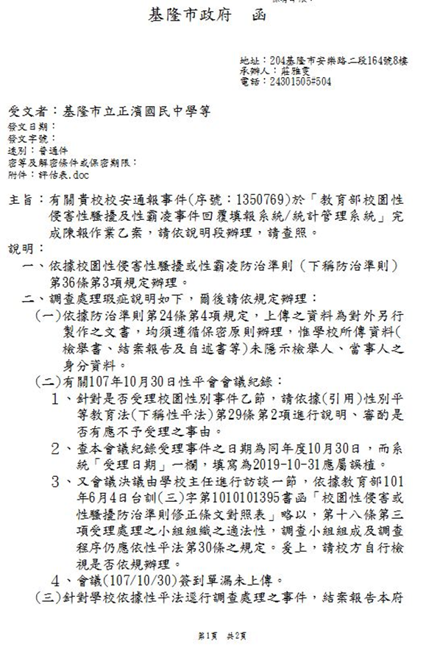
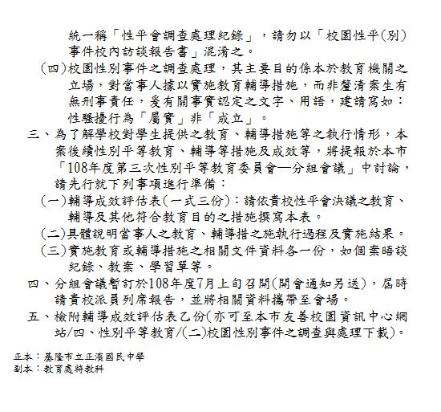
四、本府針對學校調查處理校園性別事件
之督導機制
● 結案通知函

Slide 17
五、109學年度性平工作重點提醒
WINTER
Template
學校性平會設置
情形調查
校園性別事件調查處理程序說明會
調查專業人員建議
敘獎名冊調查
對象：調查專業人才(依名冊)於109年完成調查報告
設置要點(經校務會議通過)
名冊/家長人數
區分初階及進階課程
預計於109年11月發函調查
預計於109年11月辦理
公務填報/請於109年10月底填報完成

Slide 18
WINTER
The End
Template

